Slide 1
Сообщение в сети
Учебный идентификатор: P10

Slide 2
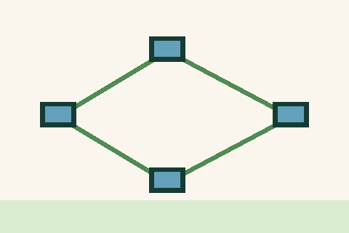
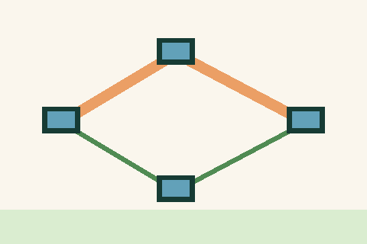
От отправителя к получателю
Данные передаются между устройствами по соединениям. Промежуточные узлы могут участвовать в доставке.
Для учебной схемы отмечают отправителя, получателя и связи. Затем показывают выбранный маршрут сообщения.

